Slide 1
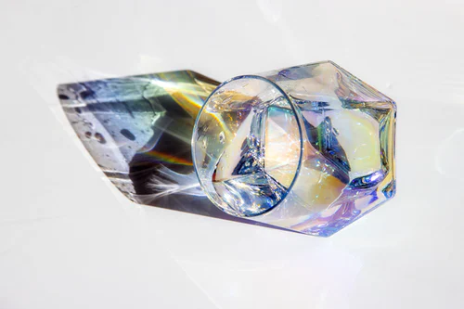
Mindennapi kisértéseink

Slide 2
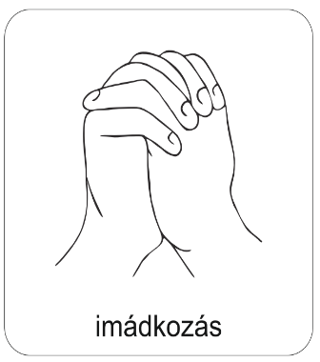
Kezdjük közös imádsággal a hittanórát!
Áldás, Békesség!
Erős vár a mi Istenünk! Dicsértessék a Jézus Krisztus!
A mai hittanórán a mindennapi kísértéseinkről lesz szó.

Slide 3
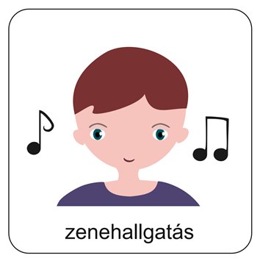
A „mindörökké hű az Úr…”
kezdetű ének 3. versszakánál figyelj a szövegre:
Kísértésben óv az Úr,
Kísértrésben óv az Úr,
mindig áldom én az Ő nevét,
kísértésben óv az Úr.
Mit jelenthet az énekben szereplő kísértés szó?

Slide 4
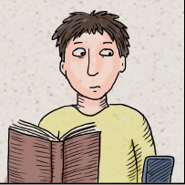
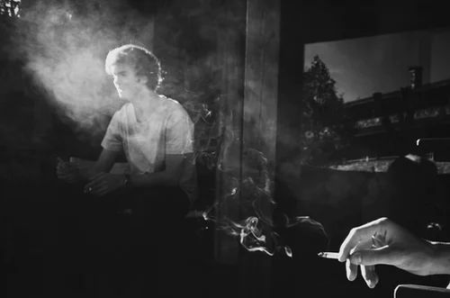
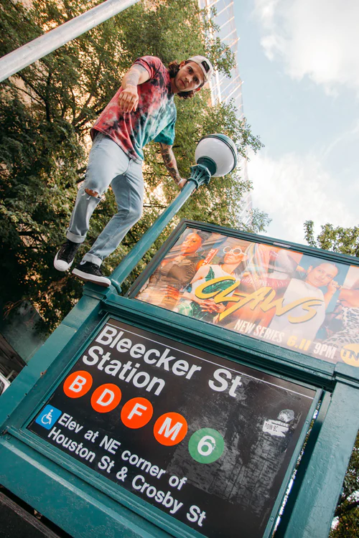
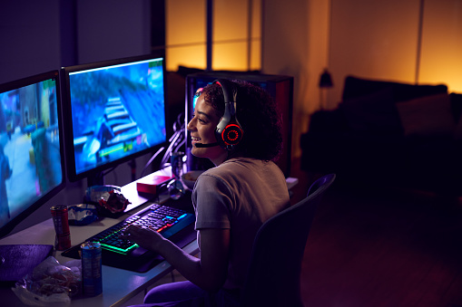
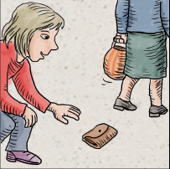
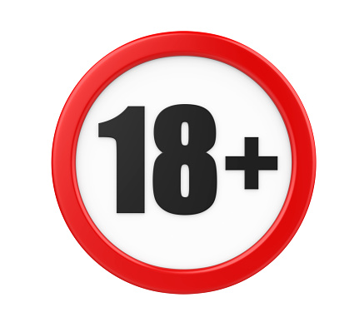
Beszélgessetek a kérdésről a képek alapján!
Melyik kép, milyen konkrét kísértést jelenthet?

Slide 5
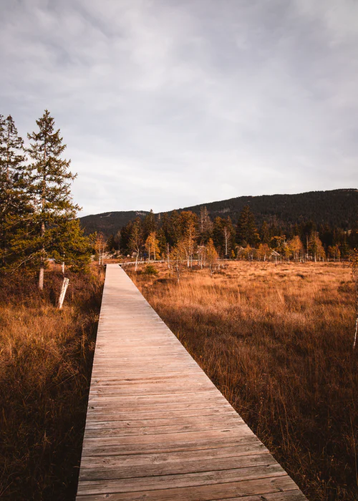
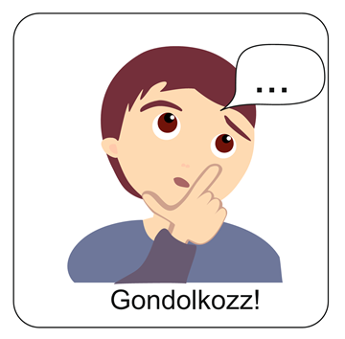
Mindennapi kisértéseink
A kísértés mindig választás elé állít minket.
Döntenünk kell: melyik utat válasszuk.
Nehéz ezt egyedül eldönteni.
Egy biztos, hogyha a kísértést követjük, akkor rossz döntéseket hozunk.
Jézus segít nekünk, hogy jó úton járjunk!
Segít, hogy kitartsunk a kisértések idején!

Slide 6
A Szentírás egyik lényeges kifejezése: a KÍSÉRTÉS szó.
Egyrészt jelentheti azt, hogy a kísértés próbára teszi az embert.
Az emberi hit és engedelmesség próbája lehet. Ennek legismertebb példája az 1Móz 22,1-19, amikor Isten Ábrahám hitét és engedelmességét vizsgálta meg.
A Biblia határozottan tagadja, hogy Isten a kísértéseink okozója lenne. Isten nem kísérthető meg a gonosztól és Ő nem kísért meg senkit,
Ő nem csábít a bűnre.
2. A kísértés okozója az ember vágya. Jak 1,14.
3. Jézusnak földi élete során sok kísértést kellett elszenvednie.
vö.: Zsid 2,18; 4,15. Ő a kísértésekben mindvégig kitartott.
Ebben különbözik minden embertől.
A következő hittanórán Jézus megkísértéséről fogunk tanulni.

Slide 7
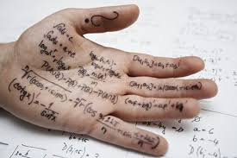
Nekünk is lehetnek kísértéseink!
Két konkrét példa:
Például, hogy egy jobb jegy érdekében puskázunk, vagy lesünk a másik dolgozatáról.
Vagy akár kísértés lehet az is, hogy hagyjuk a figyelmünket elterelni a feladatunkról. Például, amikor a telefonnal, a számítógéppel töltjük az időt a feladataink helyett.

Slide 8
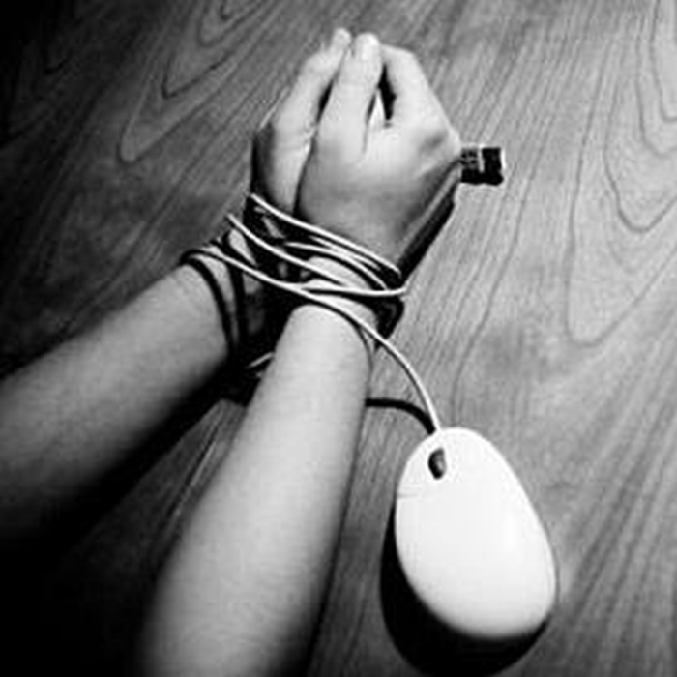
Figyelj oda magadra! A kísértés bizony veszélyes is lehet.
A kísértésből, ha hagyjuk magunkon eluralkodni, függőség is kialakulhat.
Ezt szenvedélybetegségnek hívják. Néha ártatlan játéknak, vagy izgalmas kalandnak indul a dolog. Ilyen például a számítógépesjáték szenvedélye is.
Aki túl sokat játszik, az nemcsak az idejét, hanem még az egészségét sőt a pénzét is elveszítheti.

Slide 9
Vigyázz magadra! Vigyázz az egészségedre! Tartsd a mértéket!
A függőségek kialakulása gyakran már a gyermekkorban elkezdődik.
Érdemes vigyázni, és ellenállni a csábításnak még idejében. Az első lépés után nem mindig könnyű megállni. Érdemes önkontrollt tartani. Ez a játékidőre is igaz.
Természetesen nemcsak videójáték-függőségről beszélhetünk, mert van alkohol, dohány, és kábítószer-függőség is.
Jó, ha tudod:
Az ember Isten vezetése nélkül nem tudja,
hogy mennyi az elég és mennyi a megfelelő számára.

Slide 10
„Vagy nem tudjátok, hogy testetek a bennetek levő Szentlélek temploma, akit Istentől kaptatok, és ezért nem a magatokéi vagytok?
Mert áron vétettetek meg: dicsőítsétek tehát Istent testetekben!” 1Kor 6,19-20
Mit jelenthet ez az Ige?
Hogyan dicsőíthetjük Istent a mi testünkben?

Slide 11
Fontos tudnod, hogyan tarthatsz ki a kísértés idején!
1. Isten Igéjével: Jézus, az Isten Igéjét használta fegyverként a kísértés idején. Ha nem tudod, mi a helyes és jó döntés, akkor a Szentírás segít eligazodni.
Pál apostol azzal vigasztalja a keresztyéneket, hogy Isten a kísértésekben is ott van az emberrel, és nem hagyja, hogy erején felül essen kísértésbe.
2. Imádsággal: Jézus a tanítványainak azt mondta, hogy a kísértésben imádkozzanak: „Imádkozzatok, hogy kísértésbe ne essetek." (Lk 22,40)
3. Ha hitedet közösségben is megéled: Az első keresztyének a kísértések idején együtt vették fel a harcot a külső fenyegettetések ellen. Például: Pál és Szilász a börtönben.

Slide 12
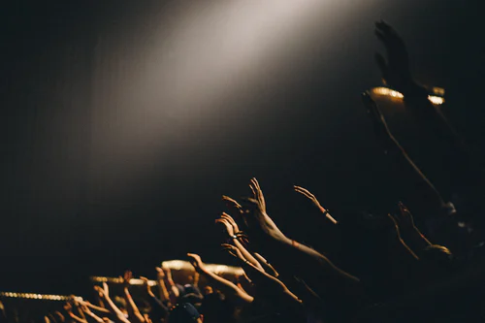
Játék
https://wordwall.net/hu/resource/72622584/hittan/a-rany-mon-d%c3%a1s-p%c3%a1-ro-s%c3%ad-t%c3%b3

Slide 13
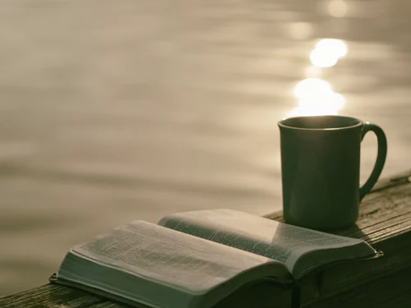
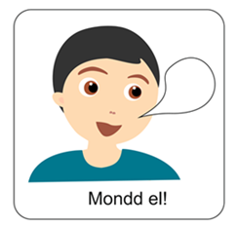
Tanuld meg most az aranymondást, és mondd el hangosan is!
„Emberi erőt meghaladó kísértés
még nem ért titeket.
Isten pedig hűséges, és nem hagy titeket erőtökön felül kísérteni;
sőt a kísértéssel együtt
el fogja készíteni a szabadulás útját is,
hogy elbírjátok azt viselni.” 1Kor 10,13

Slide 14
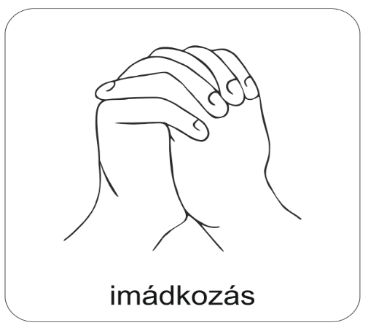
Mi Atyánk, aki a mennyekben vagy, szenteltessék meg a te neved, jöjjön el a te országod, legyen meg a te akaratod, amint a mennyben, úgy a földön is; Mindennapi kenyerünket add meg nekünk ma, és bocsásd meg vétkeinket, miképpen mi is megbocsátunk az ellenünk vétkezőknek; És ne vígy minket kísértésbe, de szabadíts meg a gonosztól; Mert tied az ország, a hatalom és a dicsőség mindörökké. Ámen. (Mt 6,9-13)
Mondjuk el közösen az Úri imádságot!

